Slide 1
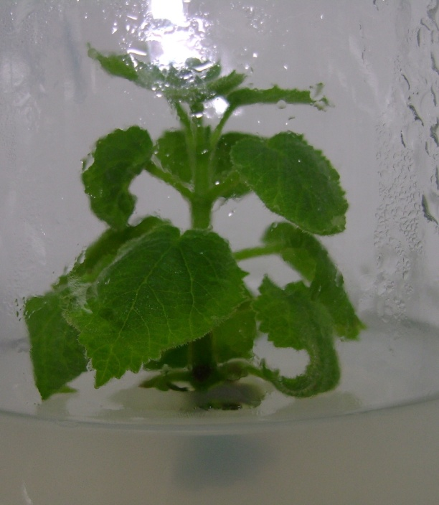
მცენარეთა გამრავლება in vitro სისტემაში - შესაძლებლობები, პერსპექტივები, პრობლემები
აგრარული და მემბრანული ტექნოლოგიების ინსტიტუტის უფროსი მეცნიერ-თანამშრომელი
გულნარა ვერულიძე

Slide 2
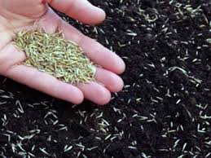
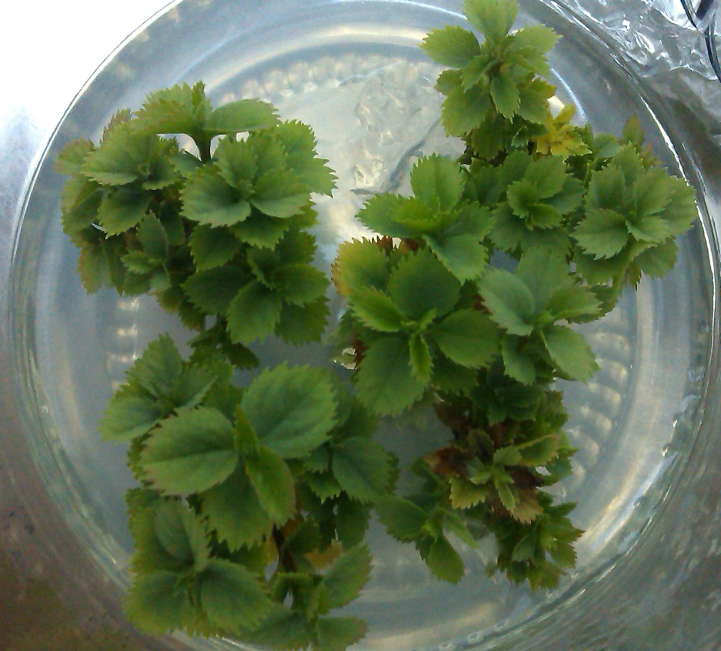
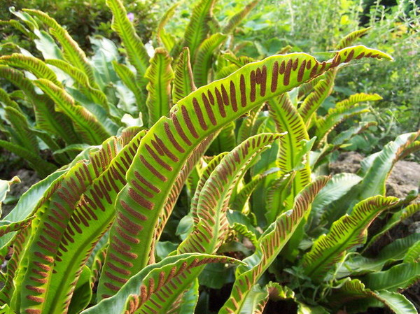
მცენარეთა გამრავლების გზები
თესლით გამრავლება
უსქესო გამრავლება
სპორებით გამრავლება
ვეგეტატიური გამრავლება
ბოლქვებით, ტუბერებით, ძირხვენებით
სხეულის ნაწილებით გამრავლება
მყნობით, პწკალით, გადაწვენით
მიკროკლონალური გამრავლება

Slide 3
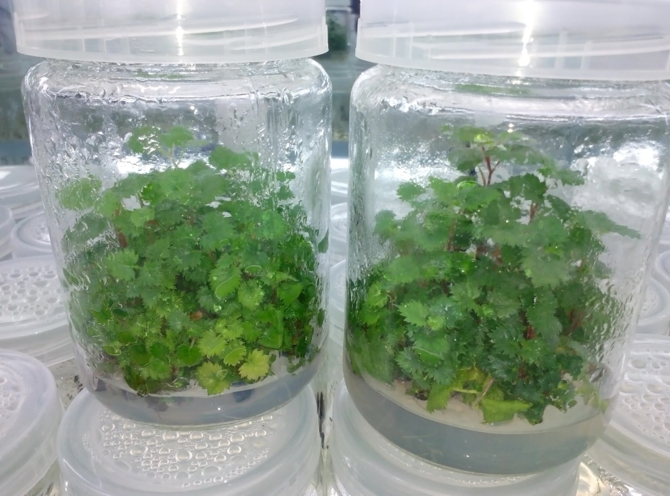
რატომ in vitro სისტემაში?
ვაწარმოებთ კლონირებას, ე.ი. ვინარჩუნებთ დედამცენარის გენომს;
გამრავლების სწრაფი ტემპი;
წელიწადის დროისაგან დამოუკიდებლობა;
მცირე ფართი;
გაჯანსაღებული (ვირუსებისა და მიკოპლაზმებისაგან გაწმენდილი) სარგავი მასალის მიღების შესაძლებლობა;
ძნელად გამრავლებადი სახეობების სარგავი მასალის მიღების შესაძლებლობა;
in vitro სისტემაში კონსერვაციის შესაძლებლობა;
გენეტიკური ტრანსფორმაციის სიადვილე.

Slide 4
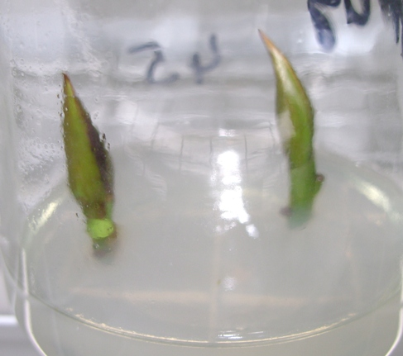
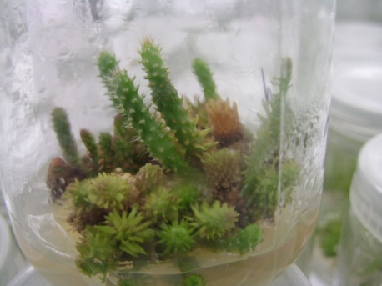
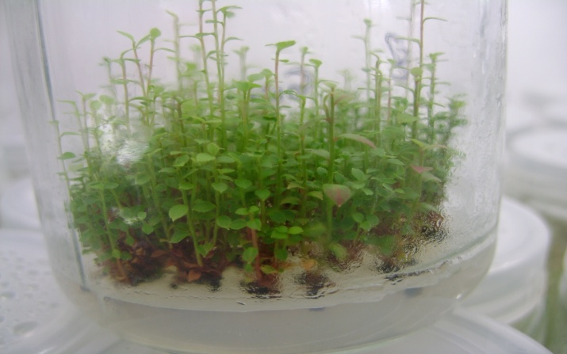
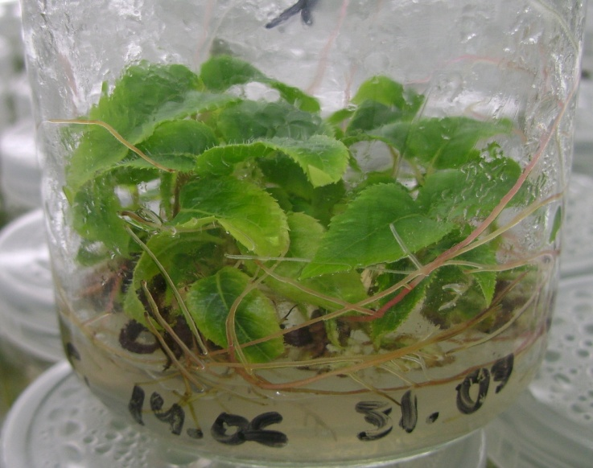
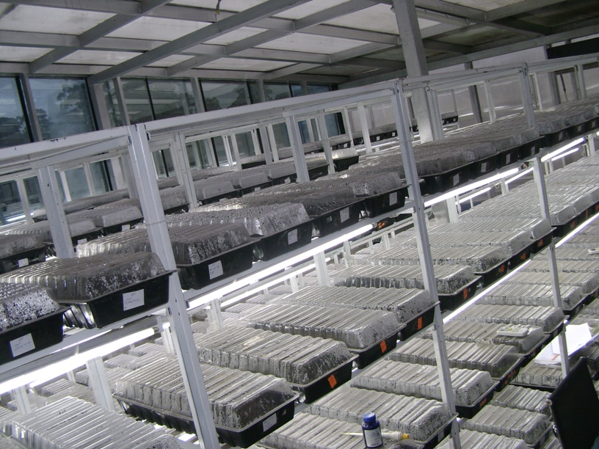
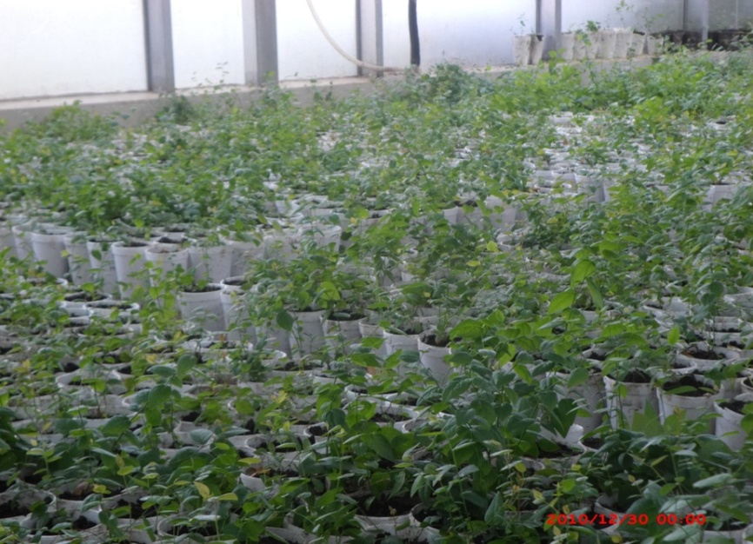
მიკროკლონირების ეტაპები:
დედამცენარის შერჩევა;
ინიციაცია;
საკუთრივ მიკროგამრავლება;
რიზოგენეზი;
აკლიმატიზაცია;
მცენარე-რეგენერანტების მიღება.

Slide 5
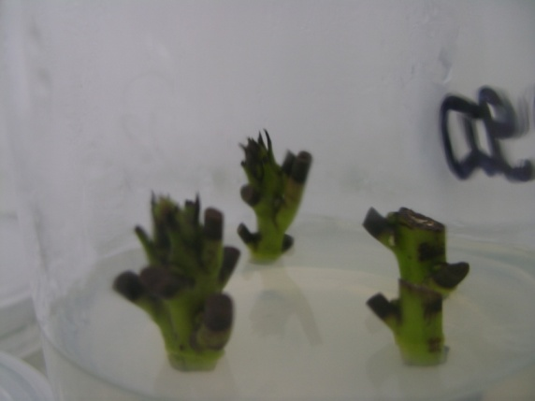
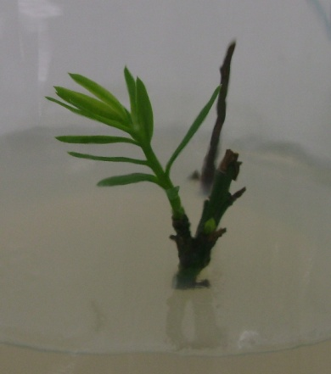
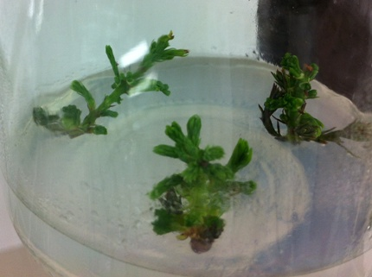
მიკროკლონირების სხვადასხვა ეტაპზე გათვალისწინებული უნდა იქნას:
დედამცენარის შერჩევა
ჯიშობრივი კუთვნილება;
დედამცენარის ასაკი;
ექსპლანტის აღების დრო;
ექსპლანტის ტიპი.
ინიციაცია
სტერილიზაციის რეჟიმი;
მასტერილებელი ნივთიერება და მისი კონცენტრაცია;
საკვები არის მინერალური კომპონენტები;
საკვები არის ჰორმონალური შემადგენლობა.

Slide 6
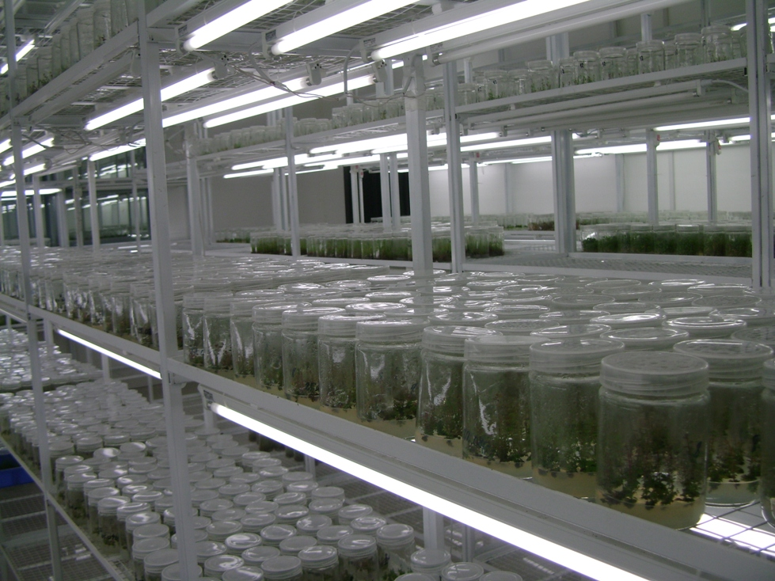
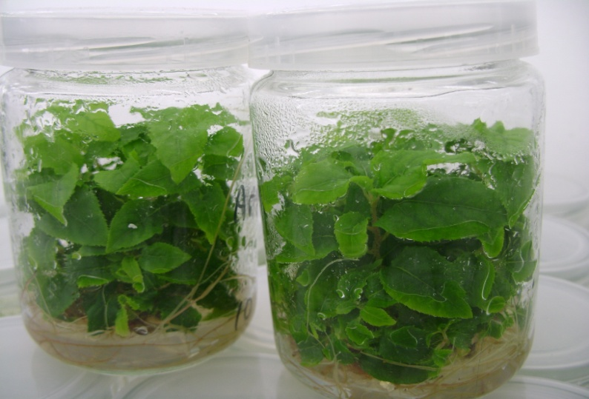
მიკროკლონირების სხვადასხვა ეტაპზე გათვალისწინებული უნდა იქნას:
საკუთრივ მიკროგამრავლება
ინკუბირების ფიზიკური პირობები (ტემპერატურა,
ტენიანობა, განათების რეჟიმი და ხარისხი);
საკვები არის ჰორმონალური შემადგენლობა;
გამრავლების კოეფიციენტი.
რიზოგენეზი და აკლიმატიზაცია
საკვები არის ჰორმონალური შემადგენლობა ;
სუბსტრატის სახე;
აკლიმატიზაციის რეჟიმი.
.

Slide 7
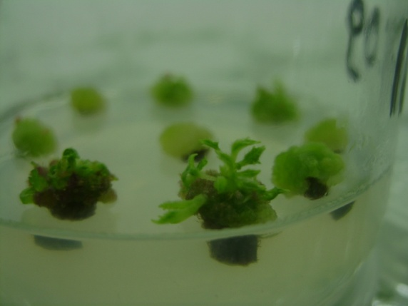
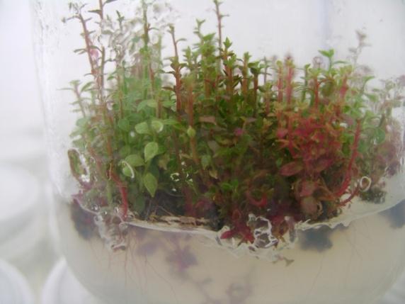
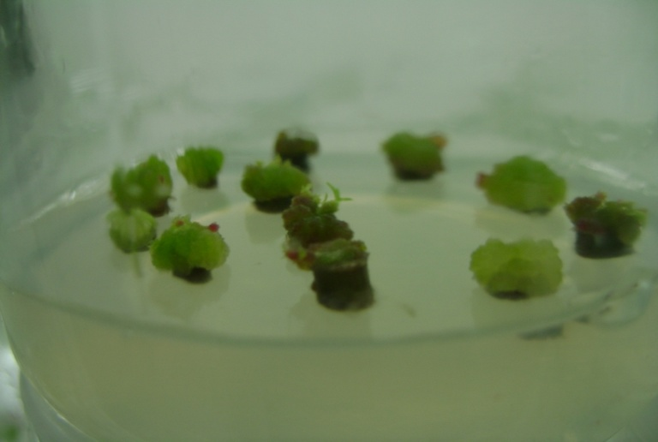
მიკროკლონირებისას მიმდინარე ფიზიოლოგიური პროცესები:
თავს იჩენს მცენარეული უჯრედის ტოტიპოტენტურობა;
უმაღლეს მცენარეთა ქსოვილების დედიფერენციაცია;
პირველადი კალუსოგენეზი;
კალუსის დიფერენცირების სხვადასხვა სახე;
ჰისტოგენეზი;
ორგანოგენეზი;
სომატური ემბრიოგენეზი

Slide 8
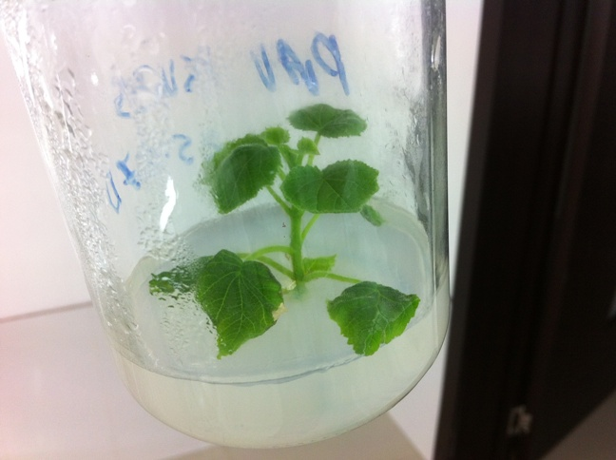
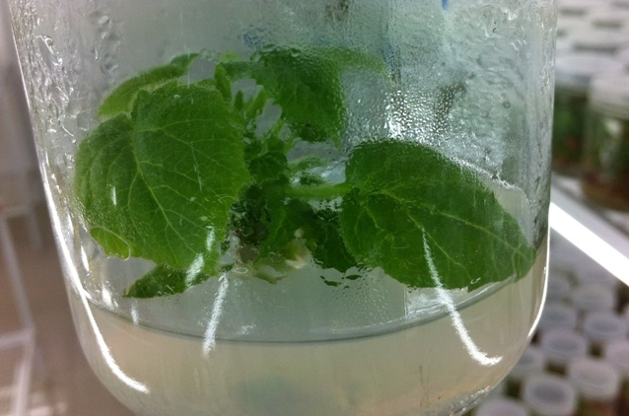
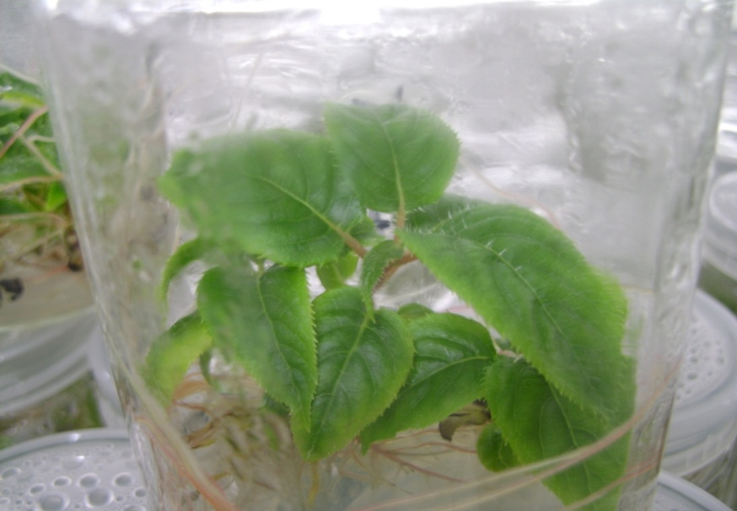
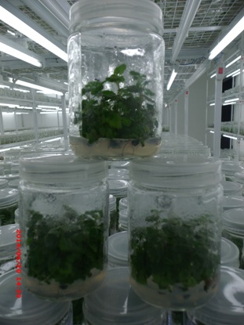
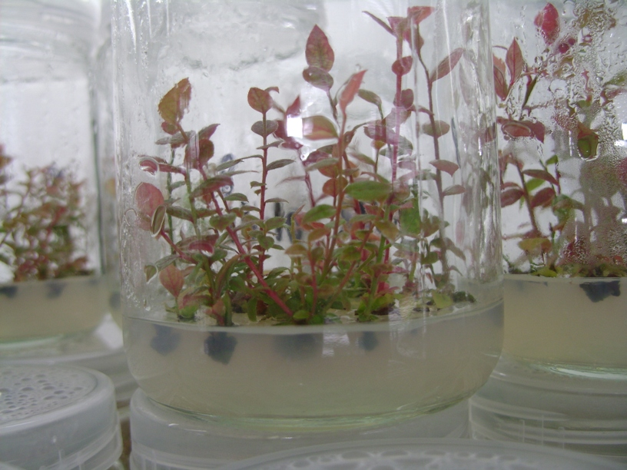
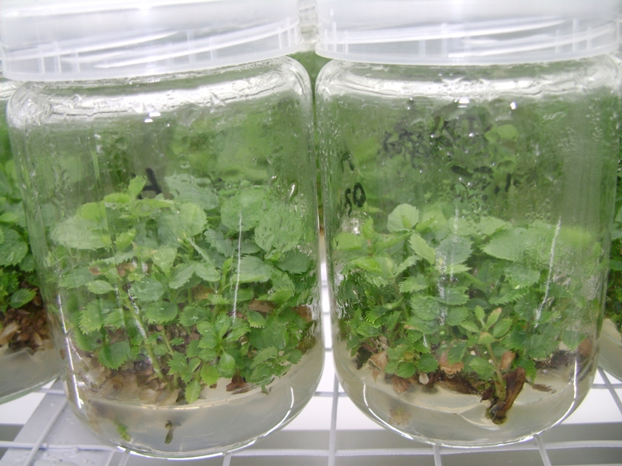
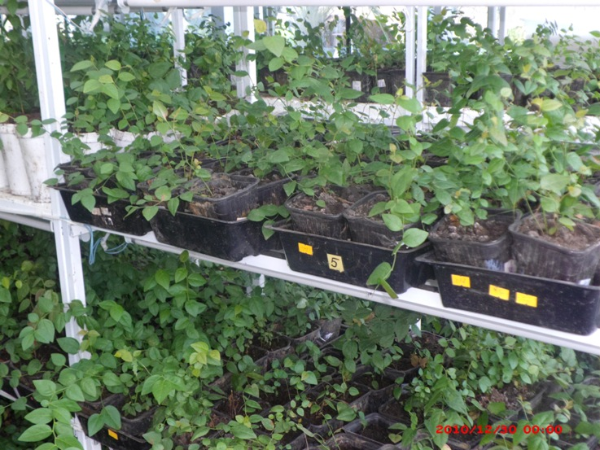

Slide 9
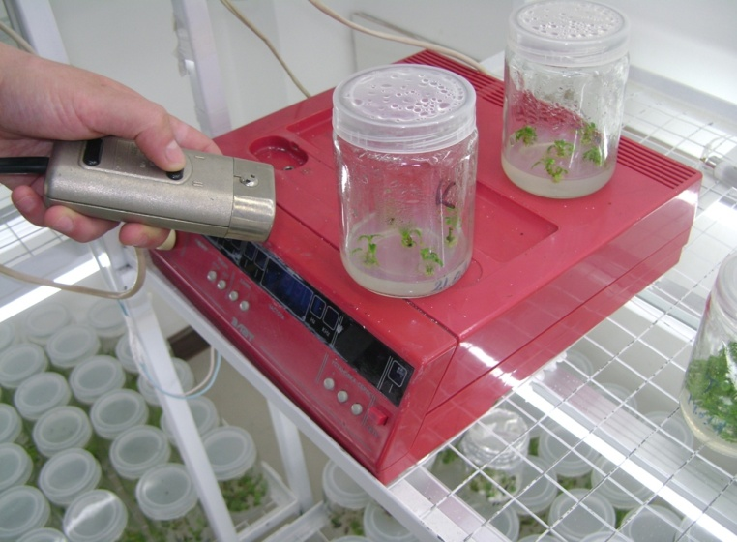
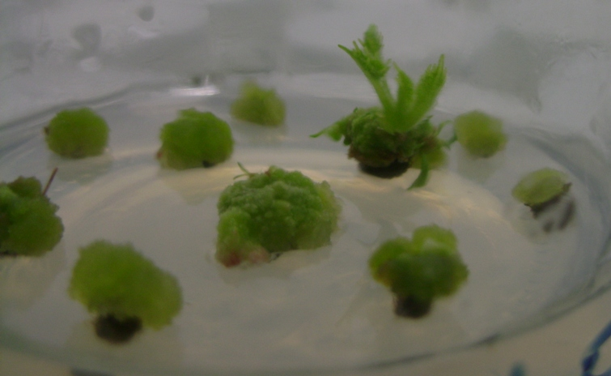
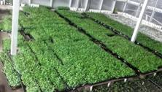
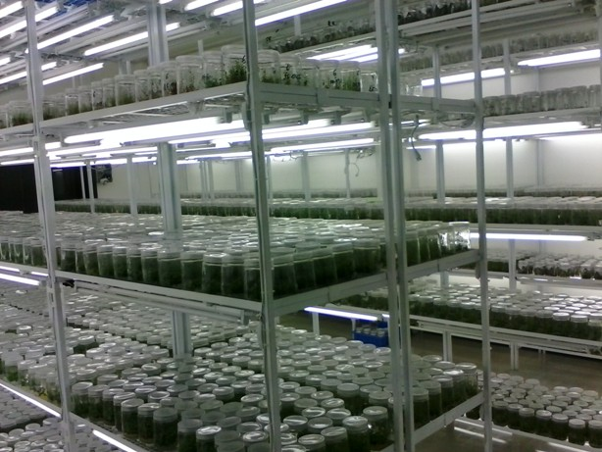
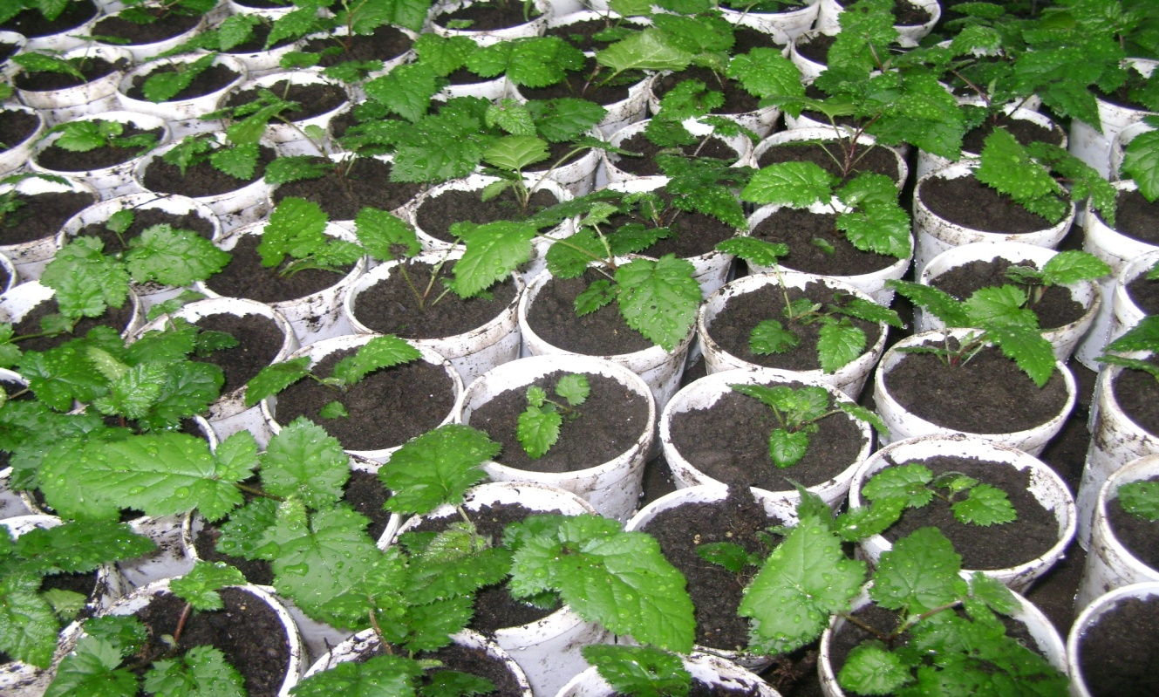

Slide 10
